Slide 1
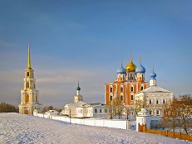
«Наш город в числах и величинах.»
Выполнил
ученик 4Б класса
МБОУ «Школа №21»
г. Рязани
Горбунов Павел.

Slide 2
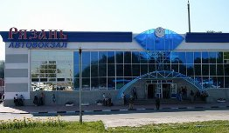
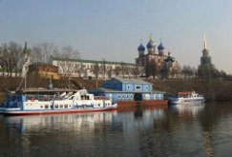
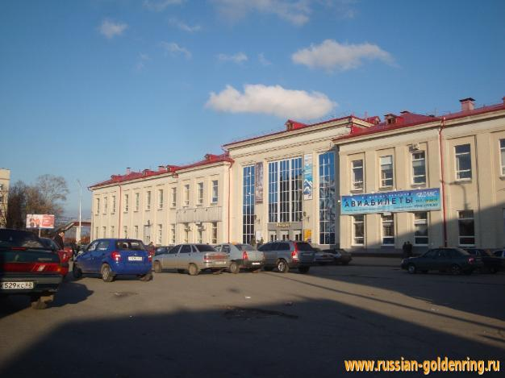
Ряза́нь (до 1778 года — Переясла́вль-Ряза́нский) — город в России, административный центр Рязанской области. Входит в тридцатку крупнейших городов России.
Крупный научный, военный и промышленный центр. Город обслуживает 2 аэродрома, 2 железнодорожных и автобусных вокзала, 2 речных порта, имеющих выходы к морям бассейнов Атлантического и Северного Ледовитого океанов.

Slide 3
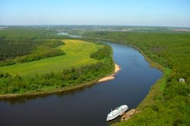
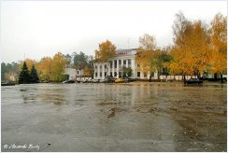
Территория города составляет 224 км². Основная его часть располагается на высоком правом берегу Оки, 28 км² занимает курортный район Солотча, входящий в территорию Мещёрского национального парка и удалённый от Рязани на 12 км.

Slide 4
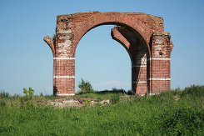
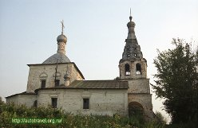
В 50 км ниже по течению Оки располагается историко-ландшафтный музей-заповедник Старая Рязань — древняя столица Великого Рязанского княжества, в честь которой в 1778 году был переименован современный город.

Slide 5
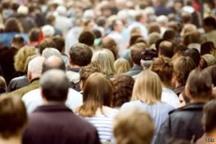
Численность постоянного населения города Рязани на 1 декабря 2014 года составила 532008 человек, а на 1 декабря 2015 года 532772 человек.

Slide 6
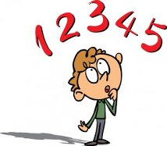
Задача.
В 2014 году в Рязани проживало 532008 человек, а в 2015 532772 человека. На сколько меньше человек проживало в прошлом году?

Slide 7
Спасибо за внимание.

